Slide 1
Тест - игра
(1-2класс)
Забордаева
Любовь Васильевна
Учитель музыки, педагог дополнительного образования ГБОУ СОШ №504
Санкт-Петербург

Slide 2
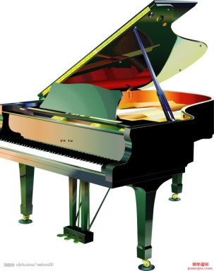
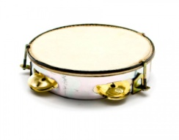
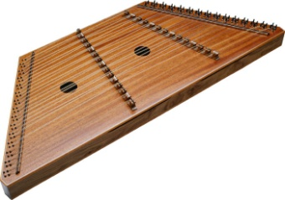
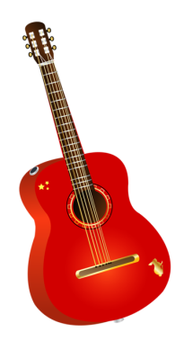
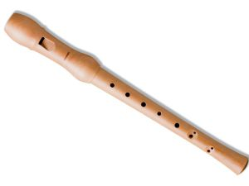
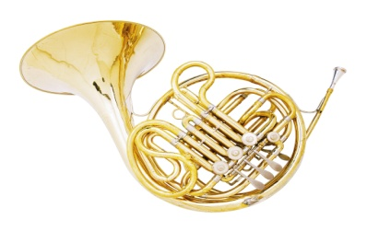
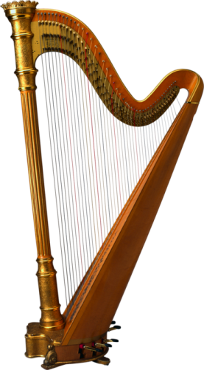
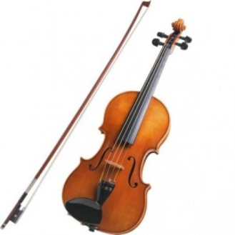
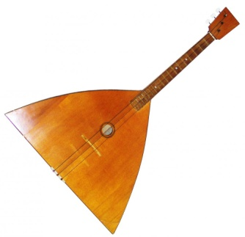
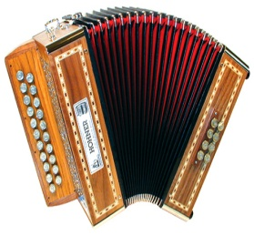
Определить народные инструменты
бубен
рояль
гусли
свирель
гитара
валторна
гармонь
балалайка
скрипка
арфа

Slide 3
Источники
http://mobis.name/wiki/Трещотка
http://pixelbrush.ru/2012/11/15/musical-instruments-strings- гусли
http://forum.doctissimo.fr/loisirs/buvette-dede/coin-president- гармонь
http://pixelbrush.ru/2012/11/15/musical-instruments-strings - балалайка
http://alfaday.net/clipart/png-psd-on-transparent-background/- арфа
http://allday2.com/index.php?newsid=571809 – валторна
http://pixelbrush.ru/2013/05/30/instruments-v-gorodskom-sa - рояль
http://www.kalkstoppei.de/kalkstoppei_htm_files/animals-pla - скрипка
http://topsdelka.ru/categories.php?parent_id=4533&name=sviteraralphlau…бубен
http://www.muztang.ru/index.php?productID=8161 – свирель
http://peklama.0pk.ru/viewtopic.php?id=766 - гитара

